Slide 1

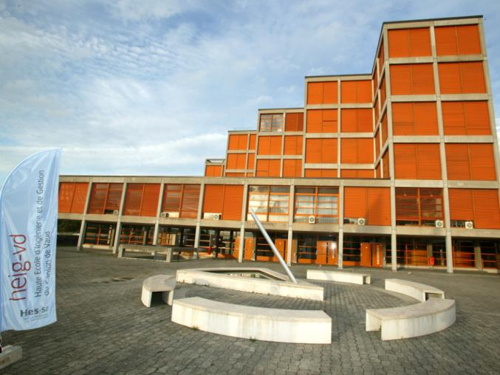


Chapter meeting 17 février 2011 @ HEIG-VD Yverdon-Les-Bains
Code source :
Soyez le premier à trouver vos failles de sécurité! Durée: 45 minutes
Thomas Hofer
Consultant @ blue-infinity (Genève, Suisse)

Slide 2
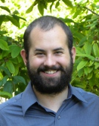
Qui suis-je?
Thomas Hofer
Consultant (blue-infinity, Genève)
Compétences:
Analyse statique
Architecture de solutions
Développement (Java – Rails – PHP)

Slide 3
Agenda
Des moyens simples d’améliorer votre code!
Introduction
Motivation
Outils d’analyse statique
Recommendations
Nos critères
Outils sélectionnés
Informations complémentaires

Slide 4
Pourquoi ce projet?
Le CERN est une cible de choix
Renom
Internet Exchange Point
Mais: tout site web peut être ciblé par une attaque!
Conséquences potentiellement sérieuses d’une attaque
Perte de données,
Accès à des informations confidentielles,
Dommages à l’image…

Slide 5
Quand se soucier de sécurité?
Création / Gestion
Documents
Pages Web
Machines
Services
Développement
Logiciels
Applications Web

Slide 6
Développement et sécurité
Formation (avant)
Revue de code (juste après)
Scan de vulnérabilités (après)

Slide 7
Développement et sécurité
Formation (avant)
Analyse statique de code source (pendant et après)
Revue de code (juste après)
Scan de vulnérabilités (après)

Slide 8
La sécurité et moi
Que pouvez-VOUS faire…
… sans dépasser les échéances imposées?
Analyse statique
Le plus tôt un bug est trouvé, le moins cher il coûte!

Slide 9
Analyse statique de code source
Un analyseur statique de code source:
Lira votre code mais: … ne l’exécutera et ne le compilera pas!
Cherchera des bugs et failles possibles
Sécurité
Fiabilité
Fonctionnalité

Slide 10
Que peuvent-ils faire?
Un analyseur statique de code source peut:
Chercher des erreurs connues et communes
Eventuellement, proposer des solutions
Aider à trouver des bugs…
Ils trouvent toutes sortes de bugs, pas uniquement liés à la sécurité

Slide 11
Que ne peuvent-ils pas faire?
Un analyseur statique ne peut pas:
Réparer les bugs « automagiquement »
Trouver TOUS les bugs (i.e. faux positifs)
Ne trouver QUE des bugs (i.e. faux négatifs)

Slide 12
Agenda
Des moyens simples d’améliorer votre code!
Introduction
Motivation
Outils d’analyse statique
Recommendations
Nos critères
Outils sélectionnés
Informations complémentaires

Slide 13
Nos critères / Exigences
Des résultats rapides
Peu de fausses alertes
Facilité d’utilisation
Au moins quelques résultats…

Slide 14
Aperçu des outils sélectionnés
C / C++
Flawfinder
RATS
Coverity
Python
RATS
pychecker
pylint
Perl
Perl::Critic
RATS
Java
FindBugs
CodePro Analyser
PHP
Pixy
RATS

Slide 15
Flawfinder
C / C++
Freeware / Unix
Appel à des fonctions communément mal utilisées
http://cern.ch/security/recommendations/en/codetools/flawfinder.shtml

Slide 16
FindBugs
Java
Freeware / Plugin Eclipse
Très flexible, possibilité de définir des règles soi-même
http://cern.ch/security/recommendations/en/codetools/findbugs.shtml

Slide 17
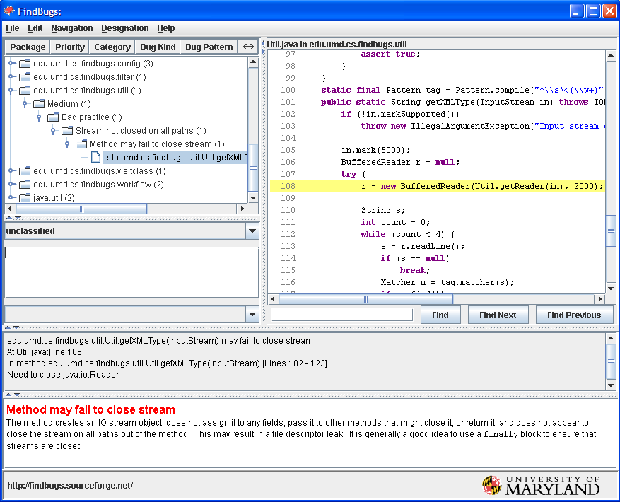
FindBugs

Slide 18
CodePro Analytix
Java
Freeware / Google Web Toolkit
Très flexible, possibilité de définir des règles soi-même
http://code.google.com/javadevtools/codepro/doc/index.html

Slide 19
Perl::Critic
perl
Freeware / Unix – Module perl
Best Practices: style et sécurité
Demo
http://cern.ch/security/recommendations/en/codetools/perl_critic.shtml

Slide 20
Pixy
PHP
Freeware / Unix
XSS & SQLi
http://cern.ch/security/recommendations/en/codetools/pixy.shtml

Slide 21
RATS
C / C++ / Perl, (et partiellement) Python, PHP
Freeware
Appel à des fonctions communément mal utilisées
http://cern.ch/security/recommendations/en/codetools/rats.shtml

Slide 22
Agenda
Des moyens simples d’améliorer votre code!
Introduction
Motivation
Outils d’analyse statique
Recommendations
Nos critères
Outils sélectionnés
Informations complémentaires

Slide 23
Mais encore?
« Bon, ben maintenant que j’ai utilisé tel outil, je suis tranquille… »
Les outils ne suffisent pas!
Même les meilleurs outils passeront à côté des erreurs les plus complexes!
Les projets les plus sensibles méritent une revue de code « à la main »!

Slide 24
A Fool with a Tool is still a Fool!
« A fool with a tool is still a fool! », D. Wheeler
L’extrait de code suivant a été trouvé dans la source de RealPlayer, en 2005. (CVE-2005-0455)
char tmp [256]; /* Flawfinder : ignore */
strcpy (tmp , pScreenSize ); /* Flawfinder : ignore */

Slide 25
Plus d’informations
http://cern.ch/security/recommendations/en/code_tools.shtml
Présentation des outils,
Conseils d’installation, configuration et utilisation
Explication de certaines failles communes
Conseils pour le développement d’applications plus sûres…

Slide 26

Questions?
© flickr.com/people/eleaf

Slide 27
Merci!
Pour me contacter:
thomas.hofer@b-i.com

